Slide 1
中間報告
チーム名：goodluckfanfield
京都産業大学：吉田 晴信
京都産業大学：内輪 大幹

Slide 2
テーマについて
・現在のテーマ
- ルーティングプロトコル学習用のネットワークを簡単に構築し, 設定のミスがあってもすぐにやり直すことが可能なシステムの構築
・テーマを選んだ背景
- 学習用の小規模なネットワークをできるだけ手数をかけずに構築したい
- ネットワークの設定ミスがあった際にどこで間違えたかわからない
・テーマの対象者
- 小規模な構成からルーティングプロトコルの挙動を学習したい人
→ CCNAといった資格を取得したい初学者向け

Slide 3
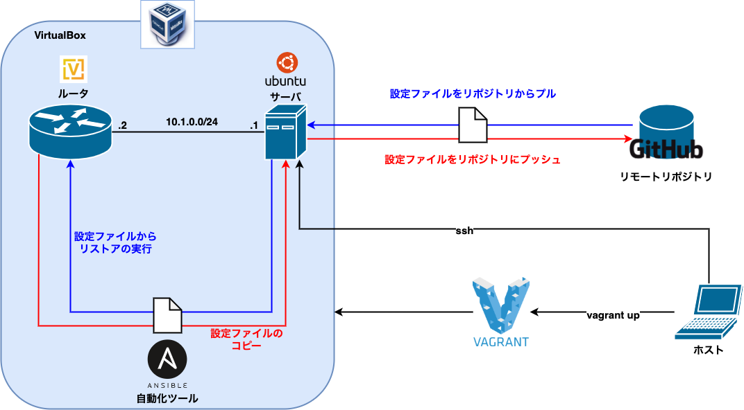
システムの構成図
Notes:
システムの構成図と基本的な動作について解説します. 最初にホストがVAGRANTに命令を行います.
するとVAGRANTが予め作成されたVagrantfileをもとにVirtualBox上にVMを作成, インタフェースの設定, 必要なソフトウェアのインストールを行います.
VagrantはホストがVMにアクセスするための設定も行ってくれるので, 環境の構築としてはこの手順だけで完了となります.
次にホストはルータを管理するためのサーバに接続します. ここからルータに対してバックアップとリストアの命令を行うことができます.
バックアップについて, 予めサーバにインストールされたAnsibleからPlaybook（命令書）を実行することで行います. Playbookを実行するとルータ上で設定を出力するコマンドが実行され,
その結果がサーバ上のファイルに出力される仕組みになります.
リストアについて, Playbookを実行するところまではバックアップと同じで, 動作するモジュールが異なります. 実行するとサーバに保存された設定ファイルを読み込み, 記述されたコマンドをルータ上で実行することで,
設定を書き換える仕組みになります.
以上でシステムの構成図と, 基本的な動作の説明を終わります. 次に実際の動作を紹介します.

Slide 4






現在利用している技術
自動化ツール | 仮想マシン | 仮想化ソフトウェア | リポジトリ
・Ansible ・Vagrant | ・VyOS ・Ubuntu（8.04.3 LTS） | ・VirtualBox | ・GitHub

Slide 5
システムのデモ
ネットワークの自動構築

Slide 6
システムのデモ
設定のバックアップ

Slide 7
システムのデモ
設定の復元（リストア）

Slide 8
実現できた機能
・ネットワークの自動構築
予めansibleのインストールされたサーバと管理するルータをコマンド一つで起動する
・バックアップ機能
ansibleのモジュール利用し設定コマンドを管理サーバのファイルに出力する
・リストア機能
ansibleのモジュールを利用し, 管理サーバのファイルに出力されたコマンドを実行する

Slide 9
実装時に苦労したこと
モジュールの挙動がわからなかった

Slide 10
現在の課題
現在検討していること
- 複数台のVMを起動する仮想化ソフトウェアの選択
→ 小規模なネットワークを構築するならやはりVirtualBoxが扱いやすい
- 複数台のVMの管理方法
→ 管理用のサーバを作成し, 全てのVMに接続できるようにする

Slide 11
チームの役割
・吉田
- ネットワーク構築機能の実装 ← 最優先
- バックアップ・リストア機能の改善
- 機能検証
・内輪
- GUIの実装 ← 最優先
- 機能検証
- 資料作成
Notes:
次にチームの役割についてです.
吉田はネットワーク構築機能を中心に, 本日紹介したバックアップ・リストア機能の改善, 機能検証を行っていきます.
内輪はシステムを操作, 監視することのできるGUIの実装を中心に, 機能検証, 資料の作成を行っていきます.

Slide 12
今後の開発スケジュール
機能 | 11月1週 | 11月2週 | 11月3週 | 11月4週 | 12月1週 | 12月2週 | 12月3週 | 12月4週 | 1月1週 | 1月2週 | 1月3週 | 1月4週 | 2月1週 | 2月2週 | 2月3週
複数VMネットワーク構築機能
GUIの実装
テスト
資料作成
最終確認
Notes:
次に今後の開発スケジュールについてです. 11月中に複数のVMを利用したネットワークの構築機能, それらを操作, 監視できるようなGUIの実装を目指します.
12月中は 一旦開発としてはストップし, 定期的なミーティングを通して現在まで開発してきたシステムの見直しを行うつもりです.
1月から開発を再開し, 同時にシステムのテストを行っていく予定です.
そして, 2月からプログラミングコンテストまで, 資料・デモの作成, 最終確認を行います. 以上が今後の開発スケジュールになります.

Slide 13
参考文献
・[Ansible]VyOSモジュール利用のことはじめ
https://tekunabe.hatenablog.jp/entry/2020/04/14/ansible_vyos_intro
・How to build your inventory
https://docs.ansible.com/ansible/latest/user_guide/intro_inventory.html
・vyos_command - Run one or more commands on VyOS devices
https://docs.ansible.com/ansible/2.5/modules/vyos_command_module.html
・vyos_config – Manage VyOS configuration on remote device
http://74.207.229.77/ansible/latest/modules/vyos_config_module.html
・Getting Started
https://learn.hashicorp.com/collections/vagrant/getting-started
Notes:
最後に今回のシステムを実装するにあたって参考にさせていただいた資料の一覧になります. これで発表を終わります. ありがとうございました.

